Slide 1
Классный час
Гинетуллина
Сирине Минсеетовна,
учитель обществознания
МАОУ «Токаевская СОШ»

Slide 2
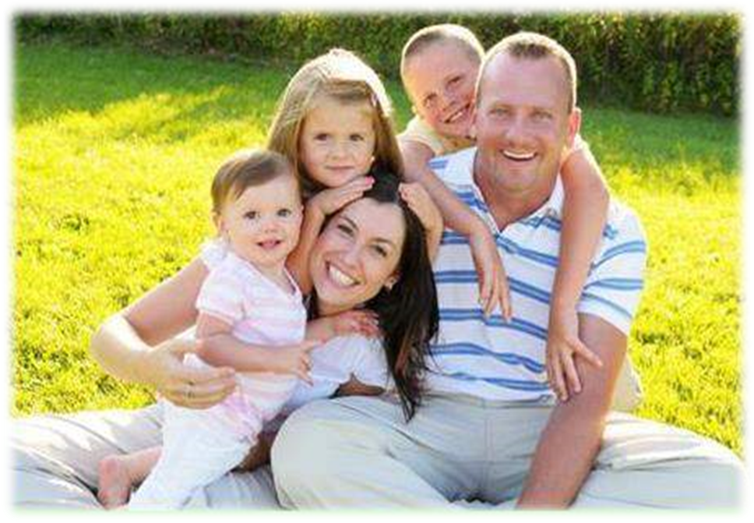
СЕМЬЯ –
ГЛАВНЫЙ СИМВОЛ ЖИЗНИ

Slide 3
Понятие «СЕМЬЯ»
СЕМЬЯ – это родные друг- другу люди, живущие вместе. Семья – группа кровных родственников, имеющих общий быт, хозяйство, взаимные права и обязанности.
Какие виды семей бывают?
Какие функции семья выполняет?

Slide 4
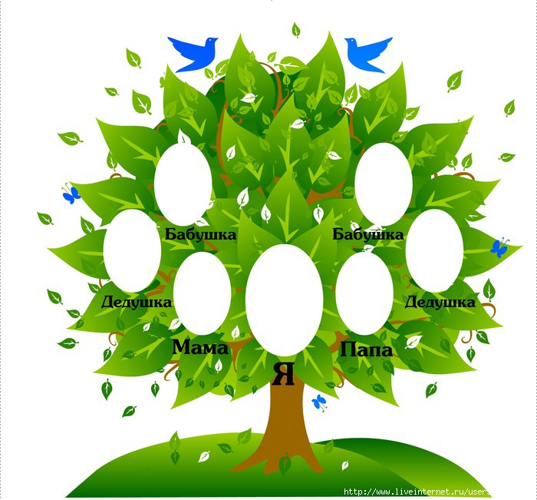
Генеалогическое древо семьи
Что такое генеалогия?

Slide 5
Упражнение «Ассоциация»
• Если семья — это постройка, то какая…
• Если семья — это музыка, то какая …
• Если семья — это геометрическая фигура, то какая…
• Если семья — это название фильма, то какого…
• Если семья — это настроение, то какое…

Slide 6
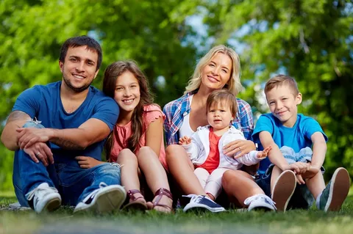
Игра «Родители глазами детей»
Ситуация 1 – Вы открыли дневник и увидели, что у вашего ребенка двойка. Вам надо выяснить причину этого и принять решение.
Ситуация 2 - Ребенок пришел из школы без сменной обуви , он потерял ее. Ваша реакция?
Ситуация 3 – Вы поручили ребенку навести порядок в комнате и помыть -посуду, а он не сделал ничего, а играл в игры на компьютере. Ваша реакция?

Slide 7
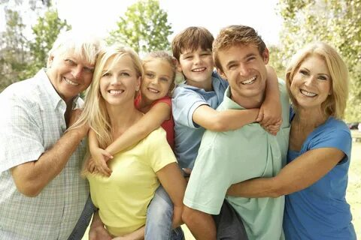
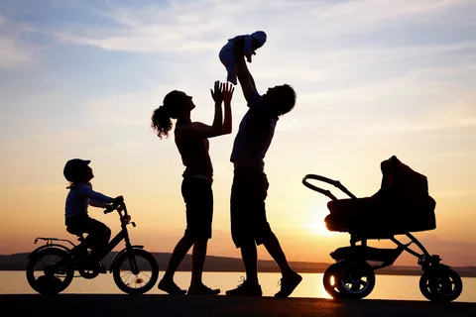
«Правила семейных ценностей»
1- Будь уверен и надежен;
2- Уважай себя и других;
3- Будь добрым;
4- Проявляй заботу о своих близких;
5- Умей прощать и не будь обидчив;
6- Уважай только себя;
7- Умей слушать собеседника;
8- Думай только о себе;
9- Не слушай советов старших.

Slide 8
ПРИТЧА «ТЕПЛО СЕМЕЙНОГО ОЧАГА»
« Из одного дома решило уйти счастье. Трудно сказать, почему. Но так решило. «Но прежде, – сказало счастье, – я исполню по одному желанию каждого члена семьи, в которой жило долгие годы. «Чего ты хочешь? – спросило счастье у хозяйки дома. А та ответила, что нет у нее шубы норковой и получила хозяйка шубу. Спросило счастье взрослую дочь хозяйки: «Что ты хочешь?»- а та ответила, что хочет замуж за принца заморского и вышла замуж за принца. Спросило счастье сына хозяйки: «А ты чего хочешь»? «Хочу, – говорит он – велосипед». И получил мальчик велосипед. И уже на пороге дома счастье увидело хозяина и спросило: «А чего ты хочешь?» Хозяин подумал и сказал «Хочу, чтобы из моего дома никогда не уходило тепло семейного очага». И счастье выполнило просьбу хозяина и не ушло из этого дома, потому, что счастье живет там, где горит семейный очаг.

Slide 9
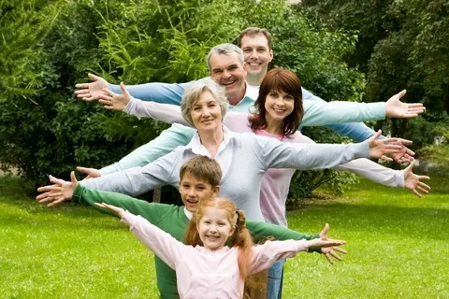
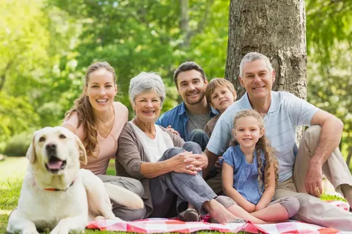
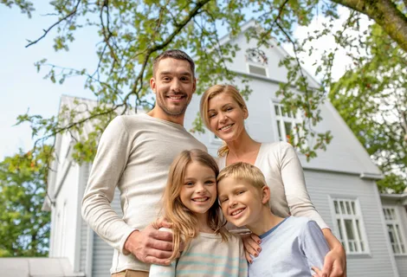
Подберите слова – ассоциации к слову СЕМЬЯ
Какой бы вы хотели видеть вашу семью?

Slide 10
Семья – это счастье, любовь и удача.
Семья – это летом поездки на дачу.
Семья – это праздник, семейные даты,
Подарки, покупки, приятные траты.
Рождение детей, первый шаг, первый лепет,
Мечты о хорошем, волнение и трепет.
Семья – это труд, друг о друге забота,
Семья – это много домашней работы,
Семья – это важно!
Семья – это сложно!
Но счастливо жить одному невозможно!

Slide 11
Спасибо за внимание!

